Slide 1
TIẾNG VIỆT 1
Tập 2
Tuần 33
Bài đọc: Em nhà mình là nhất

Slide 2

Khởi động

Slide 3

Quả trứng kì diệu

Slide 4



Notes:
GV click trình chiếu slide như bình thường.

Slide 5


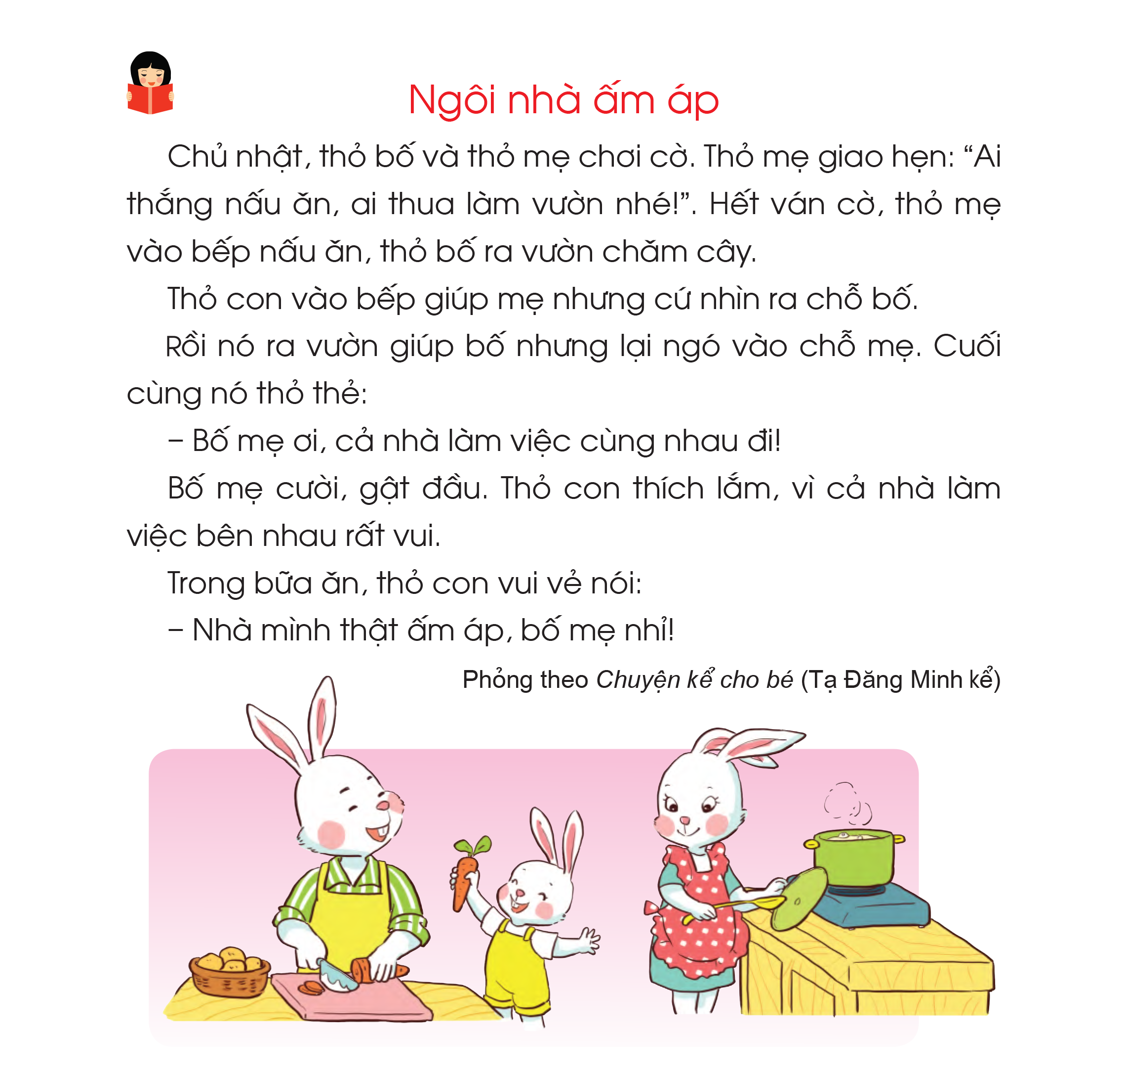
Em đọc đoạn sau:

Slide 6


Slide 7

Em đọc đoạn sau:

Slide 8



Slide 9
Em đọc đoạn sau:

Slide 10


Xin chào các bạn

Slide 11




Tập đọc: Em mình là nhất

Slide 12
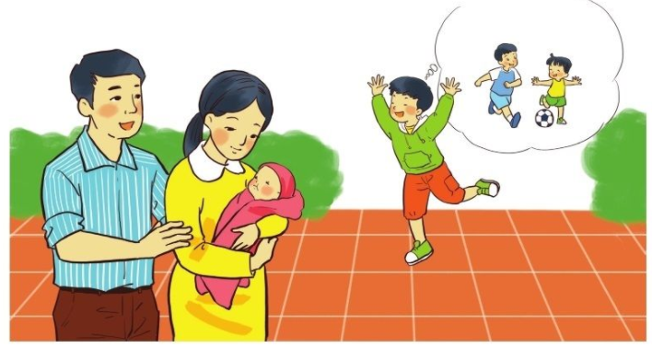

Slide 13
Em nhà mình là nhất
Bố đưa mẹ đi sinh em bé. Nam giao hẹn: “Mẹ sinh em trai để đi đá bóng với con nhé?”
Hôm sau, bố đón mẹ và em bé về nhà. Nam mừng quýnh. Mẹ gọi:
- Nam ơi vào đây chơi với em. Em gái con xinh lắm.
Nam vùng vằng:
- Con bảo mẹ sinh em trai cơ mà!
Bố đùa:
- Hay mình đổi em gái lấy em trai nhà cô Cúc nhé?
Nghe vậy Nam kêu toáng lên:
- Con không đổi đâu!
Bố cười:
- Nhưng con không thích em gái mà!
Nam quả quyết:
- Em gái cũng đá bóng được. Em nhà mình là nhất! Con không đổi đâu!
Thanh Uyên

Slide 14
Em nhà mình là nhất
Bố đưa mẹ đi sinh em bé. Nam giao hẹn: “Mẹ sinh em trai để đi đá bóng với con nhé?”
Hôm sau, bố đón mẹ và em bé về nhà. Nam mừng quýnh. Mẹ gọi:
- Nam ơi vào đây chơi với em. Em gái con xinh lắm.
Nam vùng vằng:
- Con bảo mẹ sinh em trai cơ mà!
Bố đùa:
- Hay mình đổi em gái lấy em trai nhà cô Cúc nhé?
Nghe vậy Nam kêu toáng lên:
- Con không đổi đâu!
Bố cười:
- Nhưng con không thích em gái mà!
Nam quả quyết:
- Em gái cũng đá bóng được. Em nhà mình là nhất! Con không đổi đâu!
Thanh Uyên

Slide 15









LUYỆN ĐỌC
CÂU

Slide 16
Em nhà mình là nhất
Bố đưa mẹ đi sinh em bé.// Nam giao hẹn:// “Mẹ sinh em trai để đi đá bóng với con nhé?”//
Hôm sau, bố đón mẹ và em bé về nhà.// Nam mừng quýnh.// Mẹ gọi://
- Nam ơi vào đây chơi với em.// Em gái con xinh lắm.//
Nam vùng vằng://
Con bảo mẹ sinh em trai cơ mà! //
Bố đùa://
Hay mình đổi em gái lấy em trai nhà cô Cúc nhé? //
Nghe vậy Nam kêu toáng lên://
Con không đổi đâu! //
Bố cười://
Nhưng con không thích em gái mà! //
Nam quả quyết://
Em gái cũng đá bóng được. // Em nhà mình là nhất! //Con không đổi đâu! //
Thanh Uyên

Slide 17

Giải lao

Slide 18


LUYỆN ĐỌC ĐOẠN

Slide 19
Em nhà mình là nhất
Bố đưa mẹ đi sinh em bé. Nam giao hẹn: “Mẹ sinh em trai để đi đá bóng với con nhé?”
Hôm sau, bố đón mẹ và em bé về nhà. Nam mừng quýnh. Mẹ gọi:
- Nam ơi vào đây chơi với em. Em gái con xinh lắm.
Nam vùng vằng:
- Con bảo mẹ sinh em trai cơ mà!
Bố đùa:
- Hay mình đổi em gái lấy em trai nhà cô Cúc nhé?
Nghe vậy Nam kêu toáng lên:
- Con không đổi đâu!
Bố cười:
- Nhưng con không thích em gái mà!
Nam quả quyết:
- Em gái cũng đá bóng được. Em nhà mình là nhất! Con không đổi đâu!
Thanh Uyên
1
2
3

Slide 20
Hoc10 chúc các em học tốt!

